Slide 1


Enterprise Risk Management
دكتور مهندس/ عبدالله جميل حلواني
PMG 611
Introductory Lecture
Lecture 00

Slide 2



Enterprise Risk Management
Lecture 00
PMG 611
Introductory Lecture
إعداد
دكتور مهندس/ عبدالله جميل حلواني

Slide 3

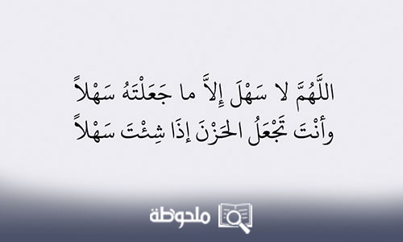

Slide 4

PMG 605
Project Resources and Time Management
Chapter
01
القبول بالتغيير أول خطوات التطور

Slide 5

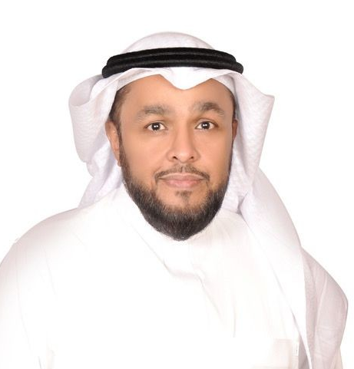
Chapter
About Your Instructor
د. م. عبدالله جميل حلواني
01
دكتوراة الهندسة الصناعية
ماجستير الهندسة الصناعية
بكالوريوس الهندسة الصناعية
Lean Six Sigma Black Belt
دبلوم عالي هندسة المشاريع
دبلوم عالي تأكيد الجودة
عضو جمعية Golden key
عضو جمعية المهندسين السعوديين
مهندس محترف
ajhalawany@midocean.edu.km

Slide 6
Chapter
التقويم الأكاديمي
01
متوفر على المنصة التعليمية

Slide 7
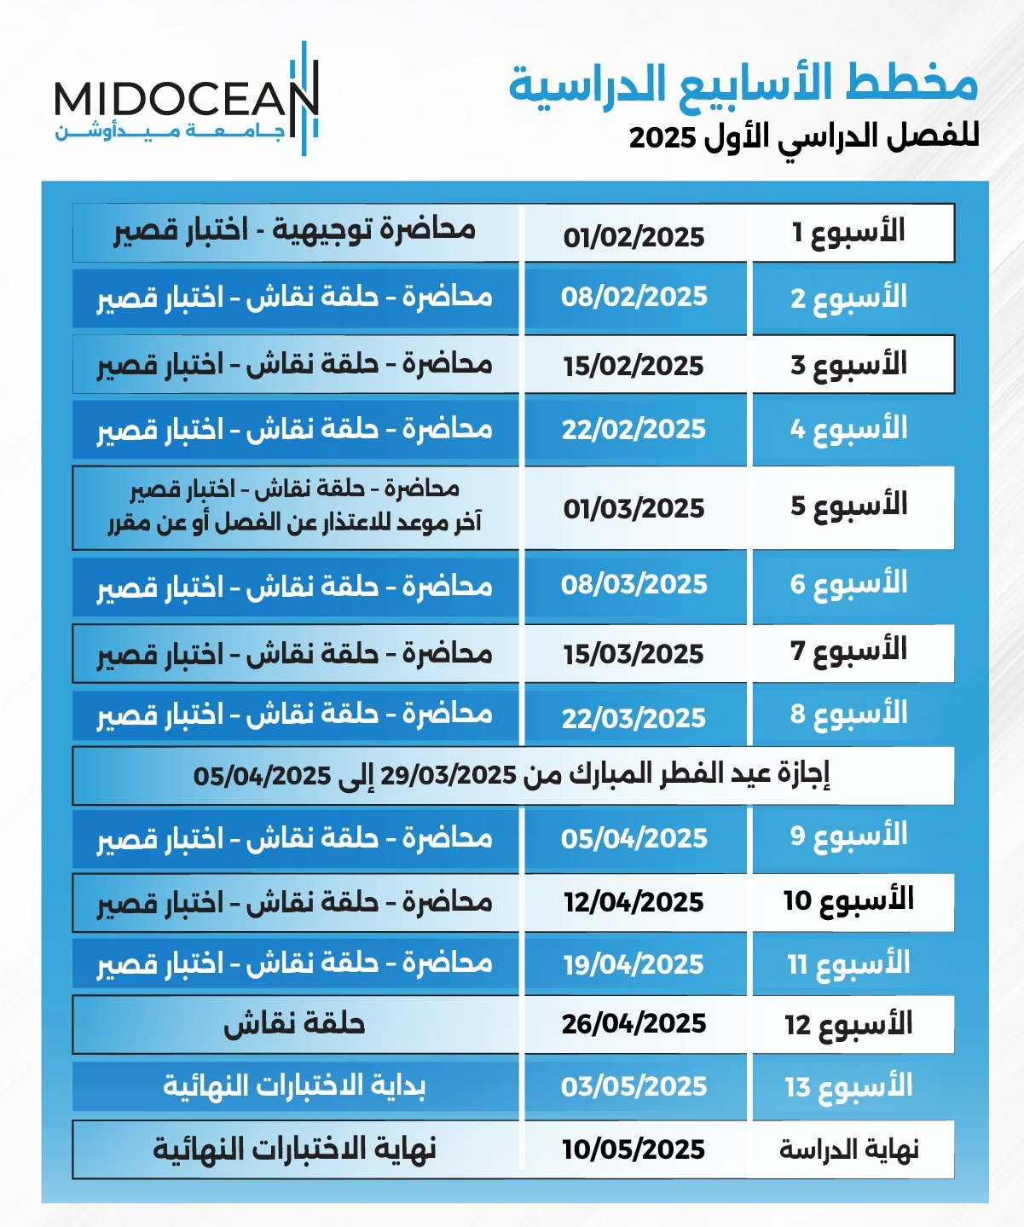

Chapter
01
مخطط الأسابيع الدراسية
مدة الفصل الدراسي ستكون
١٣ أسبوع
( تشمل الاختبارات النهائية)

Slide 8
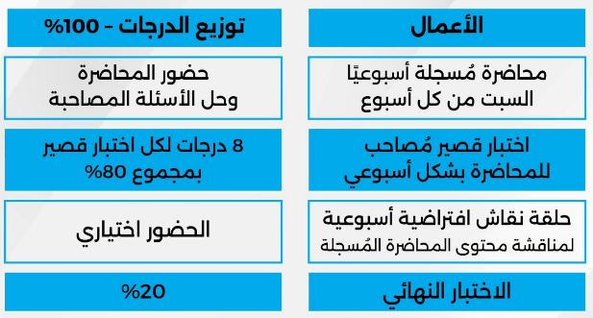
Chapter
01
الأعمال وتوزيع درجات الفصل الدراسي
لمرحلتي البكالوريوس والماجستير

Slide 9
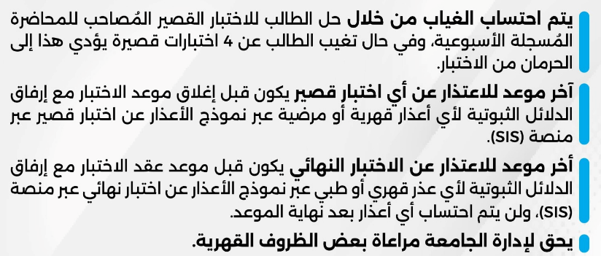

Slide 10
في حالة وجود أي مشكلة تقنيه أو علمية، الرجاء التواصل مع الدعم عن طريق فتح مذكرة على منصة (SIS)
https://sis.midocean.km/login

Slide 11

جميع الأوقات المعلنة للمحاضرات وحلقات النقاش هي
بتوقيت مكة المكرمة
لجميع البرامج
Chapter
01

Slide 12
ستتاح المحاضرة الأسبوعية على المنصة التعليمية Moodle
كل يوم سبت في تمام الساعة 12 ظهراً
بتوقيت مكة المكرمة

Slide 13
حلقات النقاش هي لقاء اسبوعي مع أستاذ المادة والغرض منها مناقشة ما تم طرحه في المحاضرة المسجلة لكل اسبوع.
رابط حلقة النقاش متوفر على المنصة التعليمية وهو ثابت لجميع حلقات النقاش الخاصة بالمادة.

Slide 14
حضور حلقات النقاش اختياري.
ينصح بشدة الحرص على الحضور لتعزيز المكتسبات العلمية من محتوى المحاضرة.
يفضل مشاهدة المحاضرة المسجلة وتلخيصها قبل حضور حلقة النقاش.
Chapter
01
حلقات النقاش

Slide 15
أسبوعياً
اليوم والتوقيت متوفر على المنصة التعليمية
بتوقيت مكة المكرمة

Slide 16

Short Exams
and
Final Exams
Chapter
01

Slide 17
تعد الإجابة على الاختبار القصير بمثابة الحضور للطالب.
يتكون الاختبار القصير من ٨ أسئلة (٨ درجات).
أمثلة على نوعية أسئلة الاختبار القصير :
  أسئلة صوتية
    MCQ
    Matching
    True & False
  أسئلة حسابية

Slide 18
سيتاح الاختبار القصير على المنصة التعليمية Moodle كل يوم سبت في تمام الساعة 10 مساءاً بتوقيت مكة المكرمة.
ويترك لمدة أسبوع ، ثم يغلق في يوم السبت الذي يليه تمام الساعة 9 مساءً بتوقيت مكة المكرمة.
مدة الاختبار القصير (فترة السماحية) 30 دقيقة - عدد المحاولات 1 فقط.
لا يمكن التنقل بين الأسئلة (بمعنى إذا تم الانتقال للسؤال التالي لا يمكن العودة للسؤال السابق).

Slide 19
يمكن عمل الاختبار القصير أي وقت من موعد اتاحته يوم السبت الساعة 10 مساءاً الى السبت التالي 8:30 مساءاً بتوقيت مكة المكرمة.
لماذا 8:30 مساءاً؟
لكي يتم الاستفادة من كامل مدة الاختبار القصير (فترة السماحية) 30 دقيقة.
كلمة المرور ثابتة لكل الاختبارات وهي ((agree.

Slide 20
سيتاح الاختبار النهائي على المنصة التعليمية Moodle حسب مواعيد الاختبارات النهائية والتي سيتم الإعلان عنها نهاية الفصل الدراسي.
الاختبار النهائي من 20 درجة.
نوعية أسئلة الاختبار النهائي هي مثل نوعية أسئلة الاختبارات القصيرة.

Slide 21

Language of Lectures and Exams
Chapter
01

Slide 22
اللغة الأساسية في المحاضرات هي اللغة الإنجليزية .
الاختبارات باللغة الإنجليزية مع وجود ترجمة للسؤال.

Slide 23
PMG 611
Enterprise Risk Management
Chapter
01
Course Overview

Slide 24
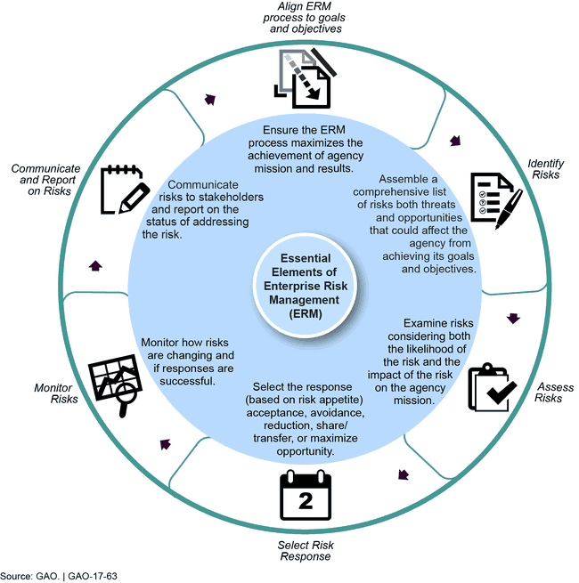
Chapter
Overview of Enterprise Risk Management
01

Slide 25
Chapter
About the Course
01
In Enterprise Risk Management, we develop a holistic approach to the identification and management of risks facing an organization, allowing leaders to identify and quantify the risks facing the enterprise.
This course will present management tools and frameworks to understand and identify risk.
Emphasis will be placed on how to improve a firm’s risk position, and how to adapt an organization to deal with risk.
In addition, this course discusses issues related to the implementation of risk management systems and compliance with key regulatory requirements, and the importance of Governance, Risk, and Compliance Principles (GRC).

Slide 26
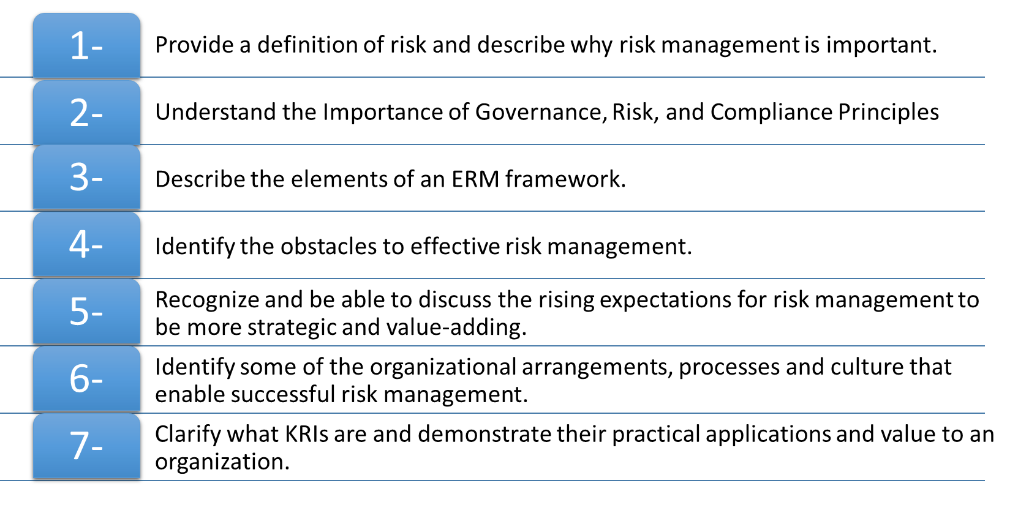
Chapter
Course Learning Outcomes
01
.

Slide 27
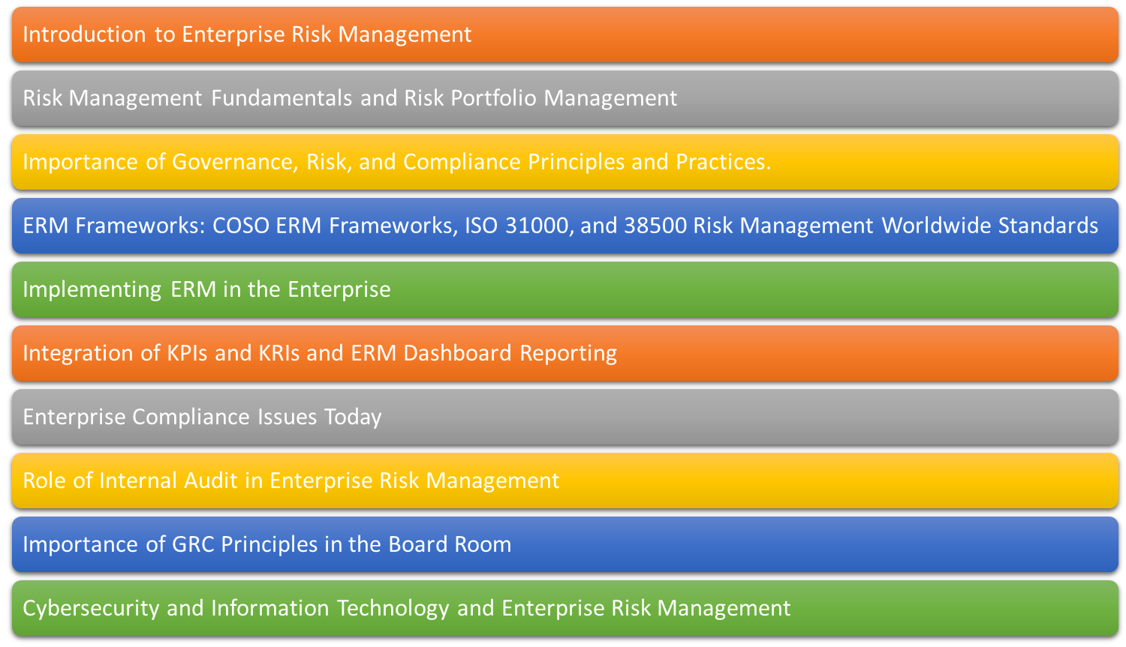
Chapter
Topics
01
.

Slide 28
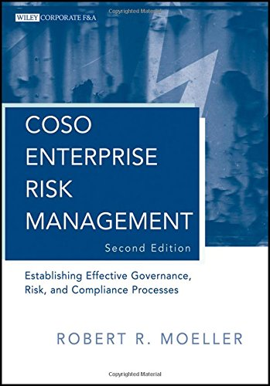
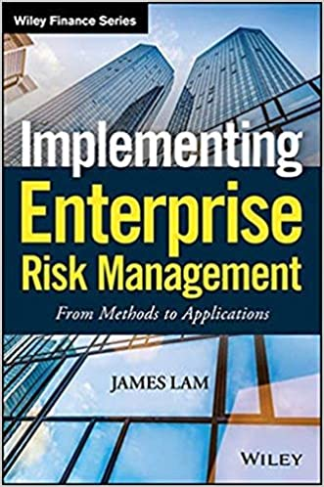
COSO Enterprise Risk Management: Establishing Effective Governance, Risk, and Compliance Processes. Robert R. Moeller.
Implementing Enterprise Risk Management: From Methods To Applications. James Lam.

Slide 29


دعواتنا لكم بالتوفيق والنجاح
Thank You

